Slide 1
Ona tili
4-sinf

Slide 2
Mavzu:
Matnda gaplarning o‘zaro bog‘lanishi
(356-358-mashqlar)

Slide 3
Mustaqil topshiriqni tekshirish:
355- mashq. Xonangiz va hovlingizning qanday ko‘rinishda bo‘lishini istaysiz? „Mening uyim – mening bog‘im“ mavzusida kichik hikoya yozing.

Slide 4
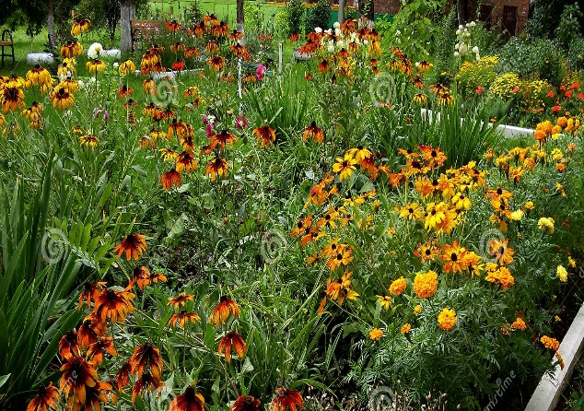
Mening uyim – mening bog‘im
Mening shinamgina hovlim bor. Hovlimda mevali daraxtlardan olma, nok, gilos ekilgan.
Har bahorda oilamiz bilan hovlimizdagi
gulzorga chiroyli gullar ekamiz. Ularni
singlim bilan parvarish qilamiz. Gullar
ochilganda barchamiz uning
go‘zalligidan zavqlanamiz.

Slide 5
Yodda
tuting!
atir, mix, kiyik
Ba’zi so‘zlarda i unlisi bilinar-bilinmas talaffuz qilinsa ham yozuvda saqlanadi.

Slide 6
O‘zlashma so‘zlarda o unlisi
i yoki o‘ tarzda aytilsa ham,
o yoziladi.
O unlisi boshqa tillardan kirgan ba’zi so‘zlarda a singari talaffuz etiladi
ammo o yoziladi.
foto, aktyor, kompas
motor, kislorod,okean

Slide 7
muhit, mumkin,
kulgi
Ikki bo‘g‘inli so‘zlarning birinchi bo‘g‘inidagi u unlisi ta’sirida ikkinchi bo‘g‘indagi i unlisi u kabi talaffuz qilinsa ham, i yoziladi.

Slide 8
buyruq, burun,
butun, tuxum
Birinchi bo‘g‘inida u bo‘lgan so‘zlarni ikkinchi bo‘g‘inidagi u unlisi i tovushiga moyil aytilsa ham, u yoziladi.

Slide 9
Husnixat daqiqasi

Slide 10
356- mashq. O‘qing. Matnda qaysi fasl tasviri berilgan?
Quyosh charaqlab nurini sochmoqda. Uning nuri shunday yoqimliki, undan dov-daraxtlar yayramoqda. Daraxtlar qizg‘ish tusga kiryapti. Maysalar nish uryapti. Hamma yoqqa o‘t-o‘lanlarning yoqimli hidi taralmoqda.
Osmonda yakka-yakka oppoq bulutlar quvlashmachoq o‘ynashmoqda. (M. Тursunovdan)
_____
_______
_____
_____
__
_____
_____
_____
Ko‘chiring. Tabiat tasvirida qo‘llangan so‘zlarning tagiga chizing. Matn asosida rasm chizing.

Slide 13
357- mashq. O‘qing. She’r kimning tilidan aytilgan?
Talpinaman quyoshga
Ona-Vatan bag‘rida
Ulg‘ayaman baxtiyor.
Muncha suluv, bepoyon
O‘zbekiston gul – diyor.
Sirdosh bo‘lgim keladi
Har giyohga, har toshga,
Zamin mehriga qonib,
Talpinaman quyoshga. Muqimjon Qodirov
(sifat)
(ot)
(ot)
(ot)
Ko‘chiring. Ohangdosh so‘zlarning turkumini ayting.

Slide 14
suluv
chiroyli
go‘zal
ko‘rkam

Slide 15
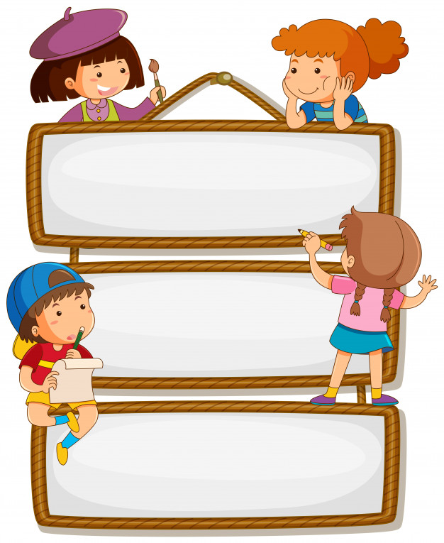
o
sam . lyot
avtom . bil
no‘x . t
o
a

Slide 16
t . rozi
m . tor
agr . nom
a
o
o

Slide 17
huq . q
tumsh . q
buyr . q
u
u
u

Slide 18
Bugun darsda:
Bugun ona tili darsida nimalarni bajardik?
Bugun ona tili darsida aytilishi va yozilishida farq qiluvchi so‘zlarga doir bilimlarni esga oldik.
Darslikdagi mashqlarni bajardik.
Bahor faslini tasvirlab rasm
chizdik.

Slide 19
Mustaqil topshiriq:
358- mashq. Matn mazmunini qayta hikoyalang. Tabiatni tasvirlashda matndagi so‘zlardan foydalaning.
Quyosh baland-baland daraxtlar ortiga
berkindi.
Atrofni qorong‘ilik qopladi. Onasining qanoti
ostidagi Chumchuqcha so‘radi:
– Ayajon, Oftoboy yaxshimi?
– Bolajonim, Oftoboy saxiy. U erta tongda

Slide 20
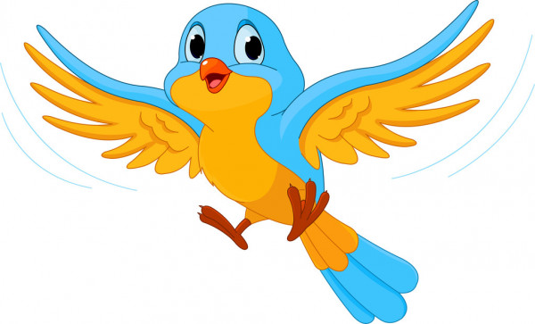
tog‘larning orqasidan mo‘ralaydi. „Kim uyg‘ondi, kim uyg‘onmadi?“ deb so‘raydi Oftoboy. „Hamma uyg‘ondi“ deb qushlar sayrashadi.
Ayasining gapini husnixat bilan ko‘chiring.
Matnda gaplar o‘zaro qanday bog‘langan?
Saxiy so‘ziga ma’nodosh va zid ma’noli
so‘zlar toping.

Slide 21
Salomat
bo‘ling!

